Slide 1
Arvutid
RIF23
Jaanus Paasoja, Laura Tõnov, Renek Spiridonov, Veronika Rotberg

Slide 2
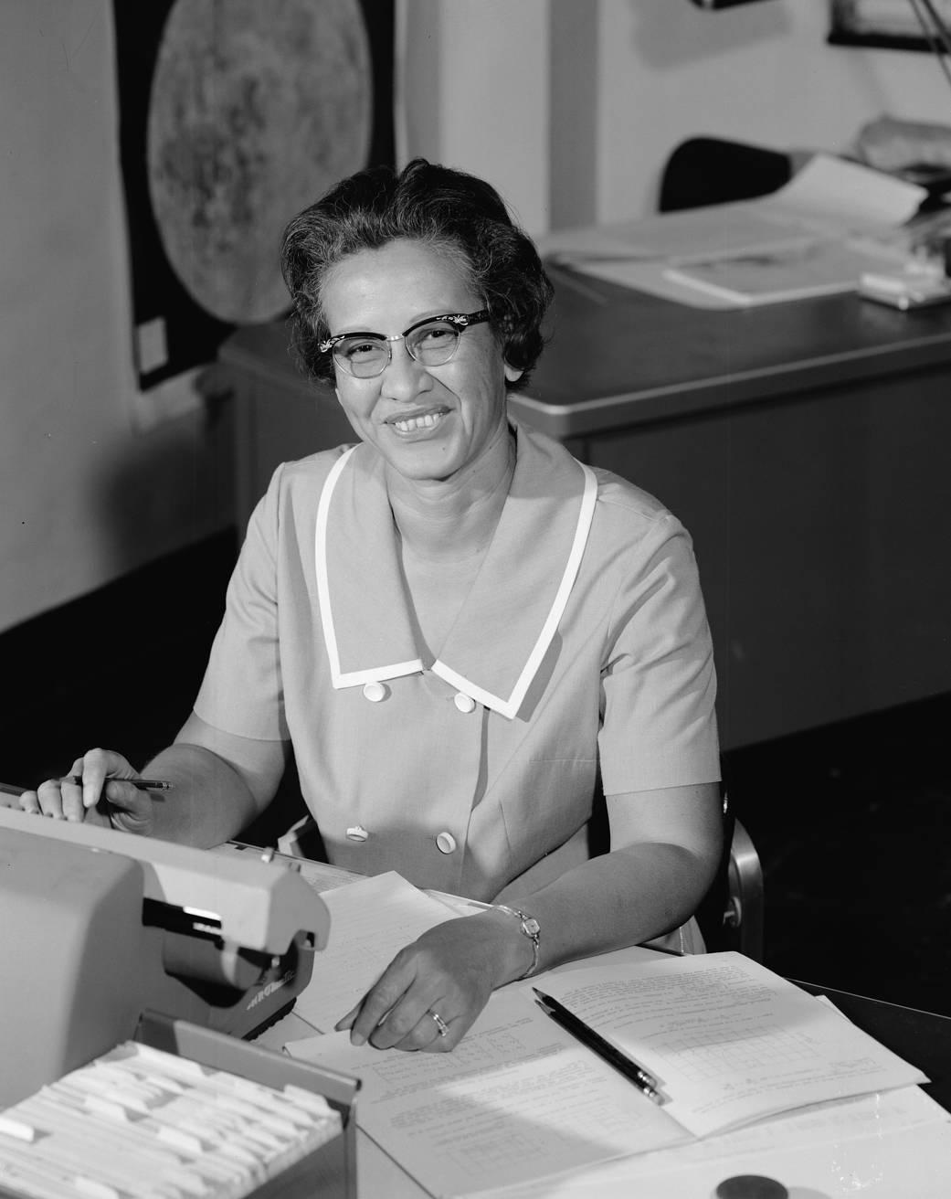
Sõnaveeb:
"Arvuti on elektrooniline seade, mida kasutatakse info säilitamiseks, otsimiseks, töötlemiseks ja väljastamiseks, tehete sooritamiseks ning mitmesuguste rakenduste loomiseks ja kasutamiseks"
1940-60 - inimarvutid ehk
human computers NASA’s,
Kathrene Johnson
(pildi allikas: NASA)

Slide 3
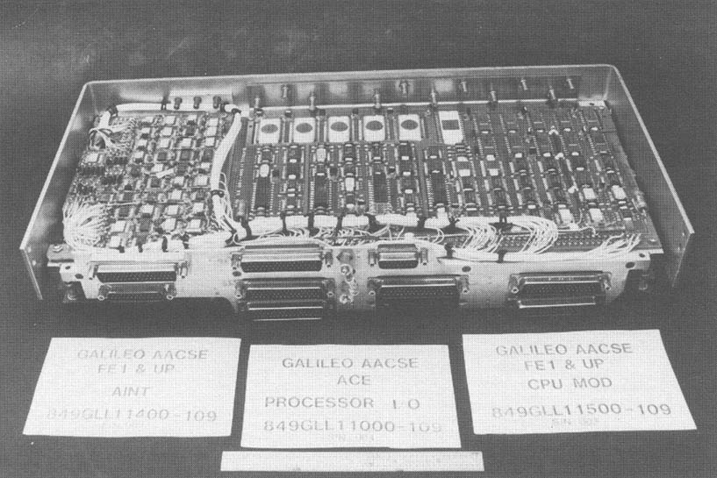
Meile kõige kaugem arvuti
Voyager 1 (1977)
Viking CSS’i
(Viking Computer
Command System)
kaks protsessorit, input/output ühendust, toiteallikat
(pilt NASA)

Slide 4
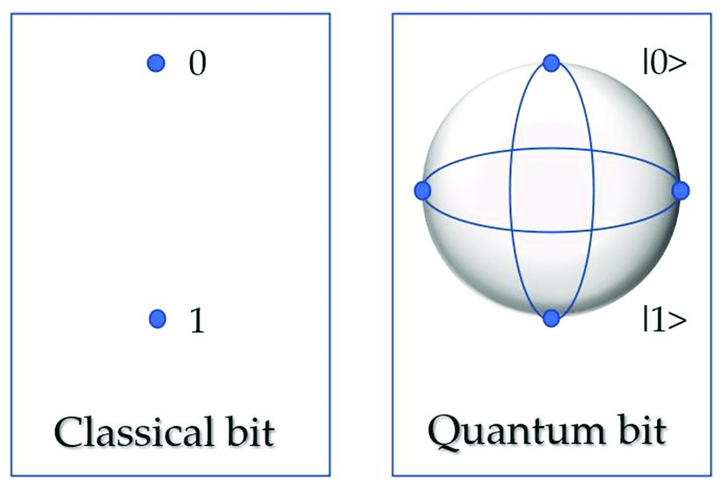
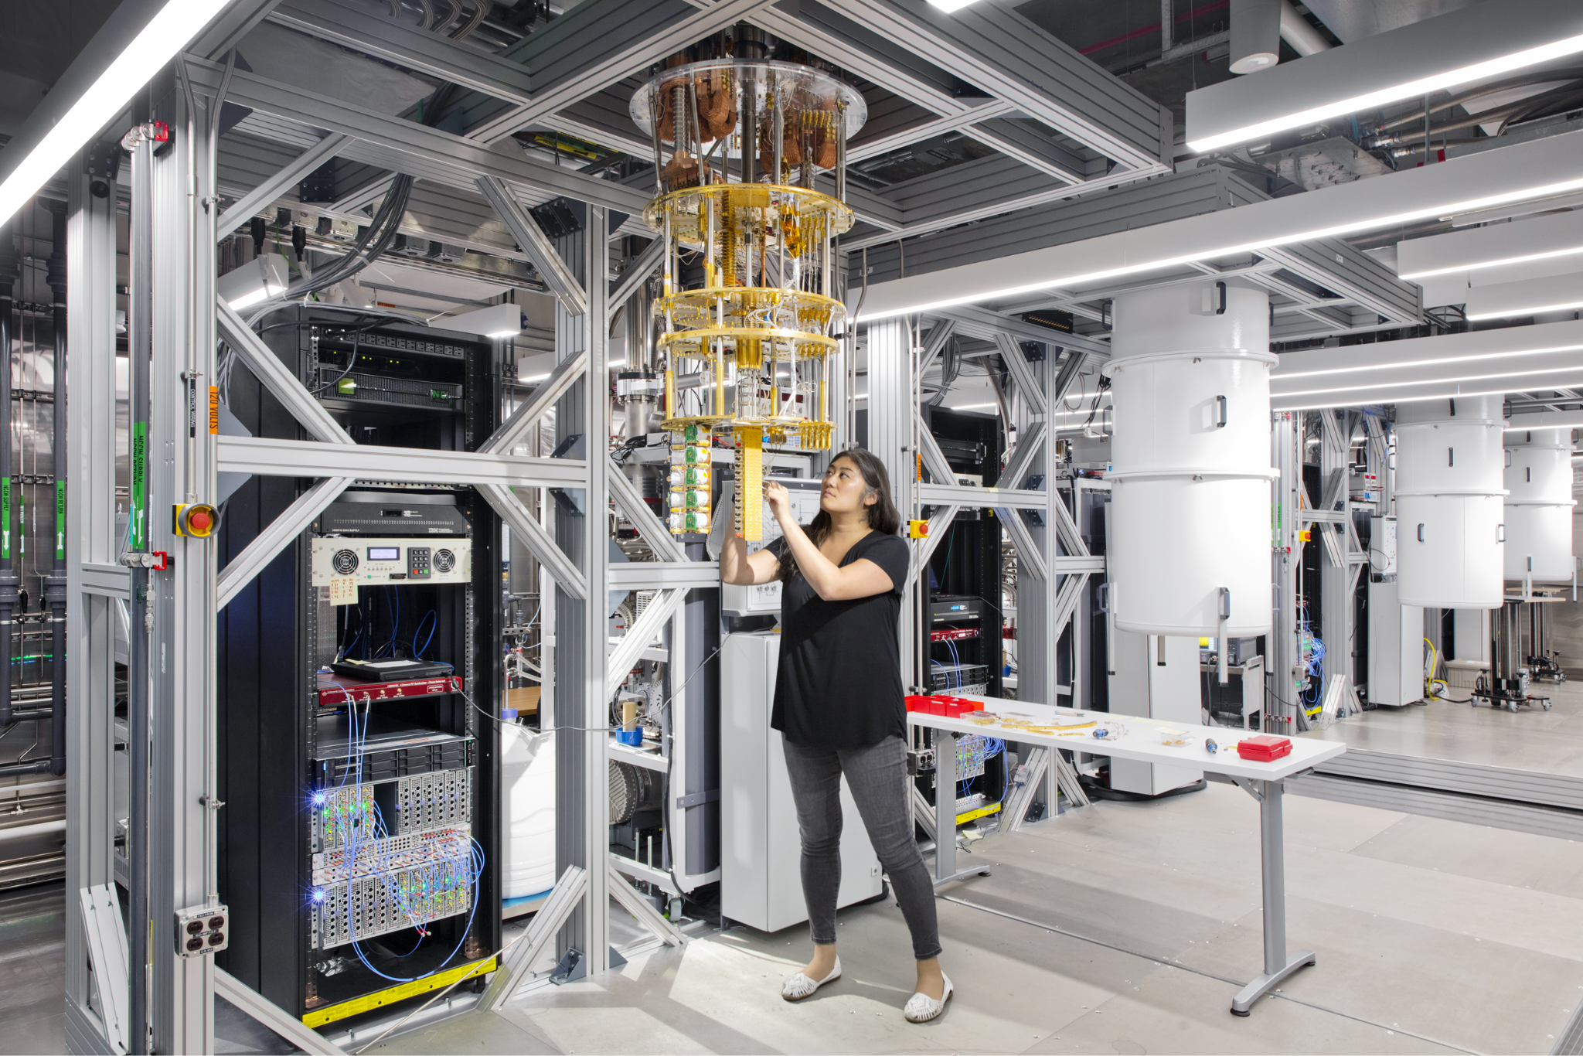
Kvantarvutid
pilt 1
Kvantbitt: 0, 1 või superpositsioon
Erakordne arvutusvõimsus
Vastused seni esitamata küsimustele
Aga… Q-päev
pilt 1: Klassikaline bit vs kvantbitt (Q-bit).
pilt 2: IBM kvant-teadlane dr Maika Takita laboris
pilt 2

Slide 5
Mis teeb arvutist arvuti?
protsessor,
mälu,
operatsioonisüsteem,
sisend- ja väljundseadmed,
andmekandjad,
võrguühendus
tarkvara.

Slide 6
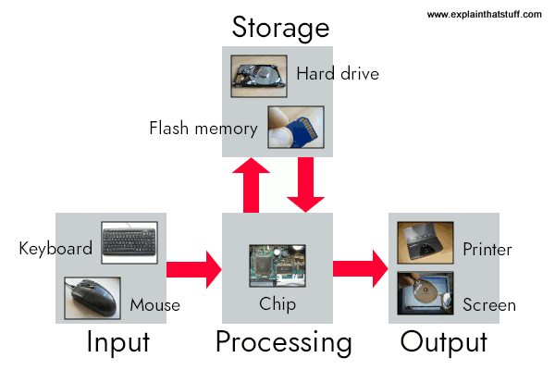
Teabeprotsessor
Arvuti on elektrooniline masin, mis töötleb teavet - teabeprotsessor.
Kätte antud toorteabe või -andmed salvestab, kuni on valmis seda töötlema, töötleb ja seejärel väljutab tulemused.
Kõigil antud protsessidel on oma nimi.

Slide 7
Miks kõik elektroonilised seadmed ei ole arvutid?
Tänapäeva kodumasinaid ei saa siiski arvutiteks nimetada kuigi tal on palju arvutilaadseid omadusi.
Kalkulaator ja arvuti - mõlemad ju töötavad töödeldes numbreid
Kalkulaator arvutab välja arvutuste tulemused, arvuti järgib aga keerulisi juhiseid
Antud juhiseid tuntakse ka kui programme või koodi

Slide 8
Mis on arvutiprogramm?
Arvutiprogramm on juhiste kogum mingi ülesande täitmiseks.
Aegu tagasi, kui soovisid, et arvuti teeks mingi ülesande, pidid selleks programmi kirjutama. Tänapäeval tuginetakse enamasti eelnevalt kirjutatud programmidele.
Operatsioonisüsteem on programm, mis käivitub arvuti sisselülitamisel ning tegeleb arvuti riistavara (ressursside) haldamise ja juhtimisega.
Rakendustarkvara alla kuuluvad kõik programmid, mida kasutaja saab arvutis käivitada.

Slide 9
Mis vahe on riist- ja tarkvaral?
Arvuti tarkvara saab kergesti ümber programmeerida vastavalt soovile. Avad ühe programmi ja siis liigud üle järgmisele.
Programme nimetatakse ka tarkvaraks (software). Need on nn. "pehmed" selles mõttes, et need ei ole fikseeritud, neid saab kergesti muuta.
Seevastu arvuti riistvara (hardware) on ostmisel fikseeritud, käega katsutav füüsiline asi.

Slide 10
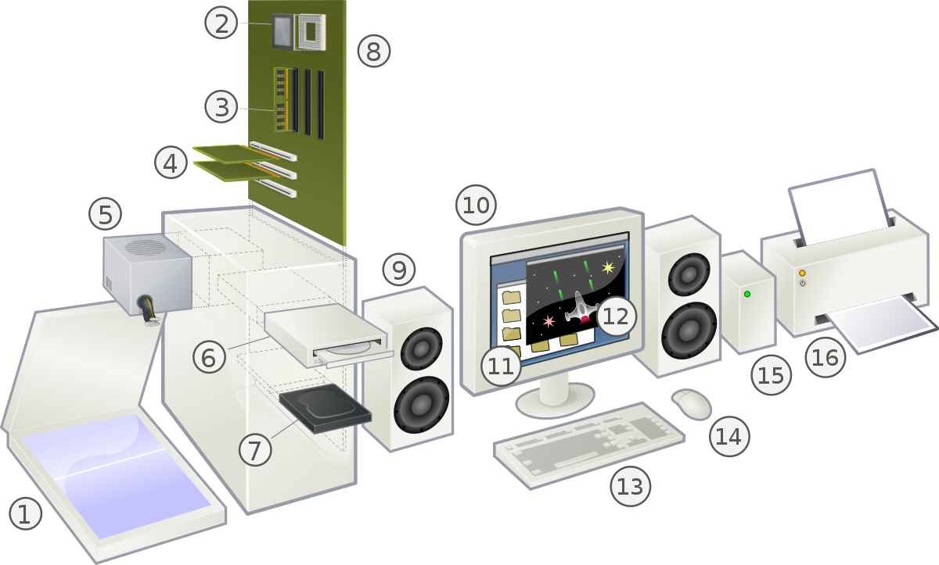
Tüüpilised arvuti komponendid
Skanner
Protsessor (CPU)
Mälu (RAM)
Laiendkaardid
Toiteplokk (PSU)
Optilise ketta ajam (ODD)
Sisemine andmekandja
Emaplaat (MB)
Kõlarid
Kuvar
Süsteemitarkvara
Rakendusprogramm
Klaviatuur
Hiir
Väline andmekadja
Printer

Slide 11
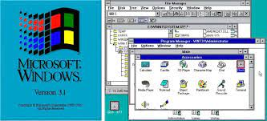
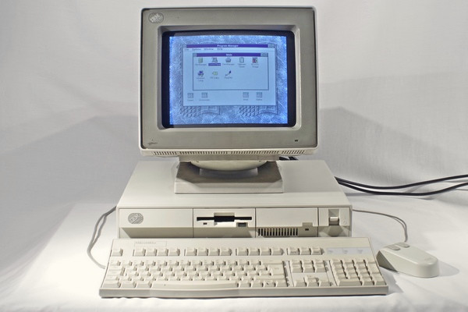
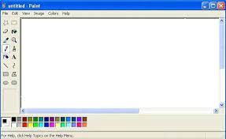
Minu esimene kogemus
Jaanus: “Juku” arvuti
Laura: NES Super Mario Bros
Mango: Suur ekraan ja Windows XP paint
Renek; tädipoja arvuti, Windows 3.x

Slide 12
Kasutatud allikad:
Computers in Spaceflight: The NASA Experience
https://history.nasa.gov/computers/Computing.html
The impact of the Gemini digital computer
https://history.nasa.gov/computers/Ch1-5.html
Heather S. Deiss & Denise Miller. 2020. Who Was Katherine Johnson?
https://www.nasa.gov/audience/forstudents/k-4/stories/nasa-knows/who-was-katherine-johnson-k4
(9.09.23)
What if Voyager Had Explored Pluto
https://www.spacedaily.com/reports/What_If_Voyager_Had_Explored_Pluto_999.html
Dubois, C. 2017. The Brains of the Voyager Spacecraft: Command, Data, and Attitude Control Computers
https://www.allaboutcircuits.com/news/voyager-mission-anniversary-computers-command-data-attitude-control/
Understand the Computer Full Form, An Insightful Guide, 2015.
https://www.bankersadda.com/computer-full-form/
What is an appliance?
https://marketbusinessnews.com/appliance-definition/
Pilt Kathrene Johnson
https://www.nasa.gov/langley/100/launching-the-space-race-katherine-johnson
Pilt Galileo protsessor ja input/output ühendustest
https://history.nasa.gov/computers/Ch6-3.html
Woodford, C. 2023. Computers
https://www.explainthatstuff.com/howcomputerswork.html
Ivari Horm, 2016. Arvutiõpetus
https://study.risk.ee/arvuti/akna-osad/
Ülar Allas. Sirp. 02.06.2023 “Kvantarvutid lahendavad probleeme ja tekitavad uusi”
https://sirp.ee/s1-artiklid/c21-teadus/kvantarvutid-lahendavad-probleeme-ja-tekitavad-uusi/
IBM kvant-teadlane dr Maika Takita laboris. Media Center Gallery.
https://newsroom.ibm.com/media-quantum-innovation?keywords=quantum&l=100
Klassikaline bit vs kvantbitt (Q-bit). ResearchGate'i teaduslik joonis. https://www.researchgate.net/figure/Classical-bit-vs-Quantum-bit-Q-bit_fig1_348386747

Slide 13
TÄNAME KUULAMAST!
Jaanus, Laura, Mango, Renek

